Slide 1
Delfinen
Gruppe 3
Alexander Kaare, Jakob, Martin og Silke

Slide 2
Interessentanalyse
Hvem er interessenterne?
Hvem har fordel af projektet? Svømmeklubben, inkl. medlemmer
Hvem kan anvende resultatet? Formand, træner, kasser
Hvem betaler? Svømmeklubben
Hvem skal give accept? Bestyrelsen
Hvem skal levere en indsats? Os + bestyrelsen/brugerne
Hvilken indstilling har de?
Interesseområder: Beskrevet i opgaveformuleringen
Mulige bidrag: Kommunen
Motiver: effektivisering af deres infrastruktur, nemmere at have et større antal af medlemmer
Magt: Bestyrelsen
Forhold til andre interessenter: Kommunen, lokalsamfundet, kunden, medlemmerne
Aktivitetsniveau: 1-5 gange om ugen

Slide 3
Interessentanalyse
Målkonflikter hos de forskellige grupper:
Konfliktområder: De tre medlemmer af bestyrelsen, som vil have hver deres funktioner. Konflikt mellem kunde og udvikler (hvis kunden kommer med noget i 11. time eller der er dårlig kommunikation)
Muligheder for konflikthåndtering: Kommunikation og aftaler på skrift, sidste mulighed er advokat
Konfliktforebyggelse: Kommunikation, bl.a. via UML og ved at præsentere projektet undervejs, for at sikre os at der bliver lavet det kunden ønsker
Ressourcer
Bidrag til finansiering: tilskud fra kommunen
Afsætning
Udvikling: Fremtidig mulighed for at lave statistik, brugerne kan have hver deres profil, log-in fase

Slide 4
Risikoanalyse
Længerevarende- og kortvarende sygdom
Samarbejdsproblemer i gruppen
Laver et for indviklet program, der er halvfærdigt i stedet for ét der virker
Mangelfuld testing
Ændringer i kravene til projektet
Fritidsjob
Github problemer

Slide 5
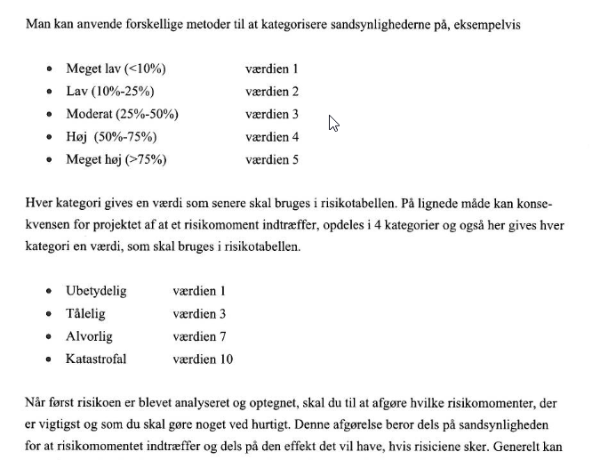

Slide 6
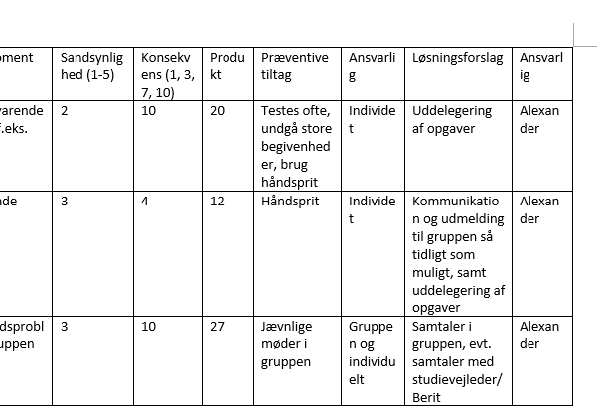
Udvidet risikotabel

Slide 7
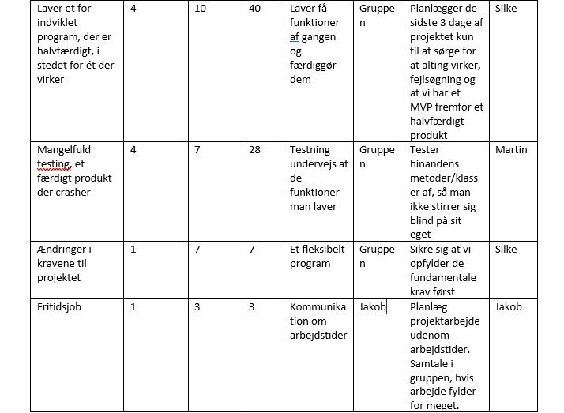

Slide 8
